Slide 1
生物化学实验系列（64学时）
生物化学实验
2021年3月

Slide 2
酶联免疫吸附实验
实验原理
ELISA的概念
以免疫学反应为基础，将可溶性的抗原或抗体结合到聚苯乙烯等固相载体上，利用抗原、抗体的特异性反应与酶对底物的高效催化作用，进行免疫反应的定性和定量检测方法，是一种灵敏性很高的免疫学经典实验技术。
抗原：能诱导机体发生免疫应答的物质。具有免疫原性和免疫反应性两个重要特性。
抗体：一类能与抗原特异性结合的免疫球蛋白（Ig）。与免疫测定有关的主要为IgG和IgM。

Slide 3
酶联免疫吸附实验
ELISA的基本原理
抗原或抗体能以物理性地吸附于固相载体表面，可能是蛋白和聚苯乙烯表面间的疏水性部分相互吸附，并保持其免疫学活性；
抗原或抗体可通过共价键与酶连接形成酶结合物，而此种酶结合物仍能保持其免疫学和酶学活性；
酶结合物与相应抗原或抗体结合后，可根据加入底物的颜色反应来判定是否有免疫反应的存在，而且颜色反应的深浅是与标本中相应抗原或抗体的量成正比例的，因此，可以按底物显色的程度显示试验结果。
基本流程
包被（抗原或抗体固相化）→封闭→洗涤→加样→洗涤→加底物→读数

Slide 4
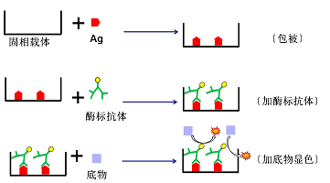
酶联免疫吸附实验
ELISA的分类
直接法：抗原（Antigen，简写Ag）包被于固相载体，封闭后加入酶标记抗体，洗去未结合的酶标抗体，加入底物显色，显色深浅与包被抗原量和酶标抗体量成正比。
最简单的ELISA，常用于抗原活性检测或标记抗体的效价和质量的检测。

Slide 5
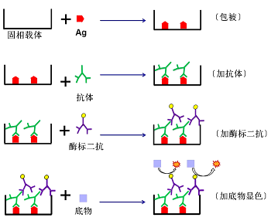
酶联免疫吸附实验
间接法：抗原包被于固相载体后，不是直接加酶标抗体，而是先加抗体，洗涤后再加入酶标的抗抗体（酶标二抗），然后洗涤加入底物显色。
用于抗体效价检测，单抗筛选，临床上很多定性检测等，间接ELISA应用十分广泛，也是最重要的一种ELISA。

Slide 6
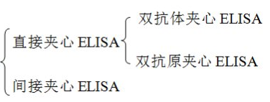
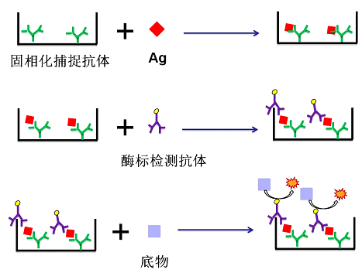
酶联免疫吸附实验
夹心法：把待检物放中间，结构上像三明治，英文名又称sandwich ELISA。
双抗体夹心ELISA

Slide 7
酶联免疫吸附实验
竞争法：又称为封闭ELISA或抑制ELISA，只需抗原有一个表位即可满足实验，一般来说小分子多用竞争法实验。竞争ELISA又可分为包被抗体和包被抗原两种方式，首先要建立一个体系，在体系中加入竞争物（抗原或抗体）来实现竞争干扰，加入的竞争物越多信号值就越低，反之亦反。

Slide 8
酶联免疫吸附实验
基于细胞法：是一种新的定性蛋白检测技术，将细胞直接在微孔板里培养，待检测时，不需抽提蛋白和裂解细胞，便可直接测量微孔板里蛋白经刺激或抑制作用后的变化。

Slide 9
酶联免疫吸附实验
常用标记酶
辣根过氧化物酶（HRP）：过氧化物酶广泛分布于植物中，辣根中含量最高，是由无色酶蛋白和深棕色的铁卟啉构成的一种糖蛋白（含糖量18%），分子量约40 000，约由300个氨基酸组成，等电点为pH 3-9，催化反应的最适pH值因供氢体不同而稍有差异，一般多在pH 5左右。
HRP
DH₂+H₂O₂ D+2H₂O
OPD(邻苯二胺) 深桔黄色或棕色（492nm）
TMB(四甲基联苯胺) 蓝绿色（450nm）
无色

Slide 10
酶联免疫吸附实验
碱性磷酸酯酶（AP）：系从小牛肠粘膜和大肠杆菌中提取，由多个同工酶组成。它们的底物种类很多，常用对硝基苯磷酸盐，廉价无毒性。酶解产物呈黄色，可溶，最大吸收值在400nm。酶的活性以在pH10反应系统中，37℃ 1分钟水解1μg磷酸苯二钠为一个单位。
AP
pNPP pNP
无色 黄色（400nm）

Slide 11
酶联免疫吸附实验
ELISA的应用
疾病的临床诊断、监察、普查
饲料安全检测
植物病害诊断
食品安全检测（天然毒素、农药残留、兽药残留、致病微生物、转基因成分和激素等）

Slide 12
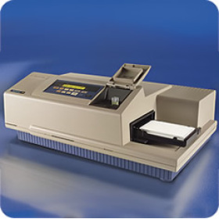
酶联免疫吸附实验
酶标仪
是对酶联免疫检测实验结果进行读取分析的专业仪器。
通过酶催化显色的深浅即吸光度值的大小，判断样本中待测抗体或抗原的浓度。
实际是一台变相光电比色计或分光光度计。
按照功能，可以分为光吸收、荧光、化学
发光和多功能的酶标仪。

Slide 13
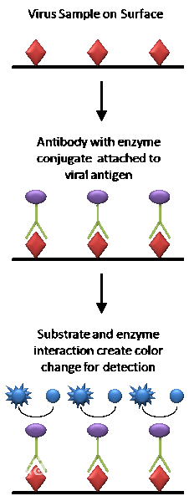
酶联免疫吸附实验
实验步骤
包被抗原（37℃ 60min）
洗涤（3次） ?
加酶标抗体（ 37℃ 30min ）
洗涤（3次） ?
加底物显色（ 37℃ 20min ）
加硫酸终止反应 比色测定

Slide 14
酶联免疫吸附实验
试剂 孔号 | A | B | C | D | E | F | G | H
包被液/μL | 200 | 200 | 200 | 200
牛血清/μL |  |  |  |  | 200 | 200
人IgG/μL |  |  |  |  |  |  | 200 | 200
 | 37℃放置60 min。反复洗涤3次。
洗涤液/μL | 200 | 200
HRP酶标抗体/μL |  |  | 200 | 200 | 200 | 200 | 200 | 200
 | 37℃放置30 min。反复洗涤3次。
底物溶液/μL | 150 | 150 | 150 | 150 | 150 | 150 | 150 | 150
 | 室温避光（抽屉）放置20min
硫酸/μL | 50 | 50 | 50 | 50 | 50 | 50 | 50 | 50
A₄₉₂
包被抗原
加酶标抗体
加底物显色
终止
比色测定

Slide 15
酶联免疫吸附实验
注意事项
洗涤彻底，避免交叉污染
按顺序加样，孔底无气泡
包被和温育在湿盒内进行

Slide 16
酶联免疫吸附实验
实验结果与数据处理
记录比色结果
根据比色结果进行分析，评判实验结果

